Slide 1
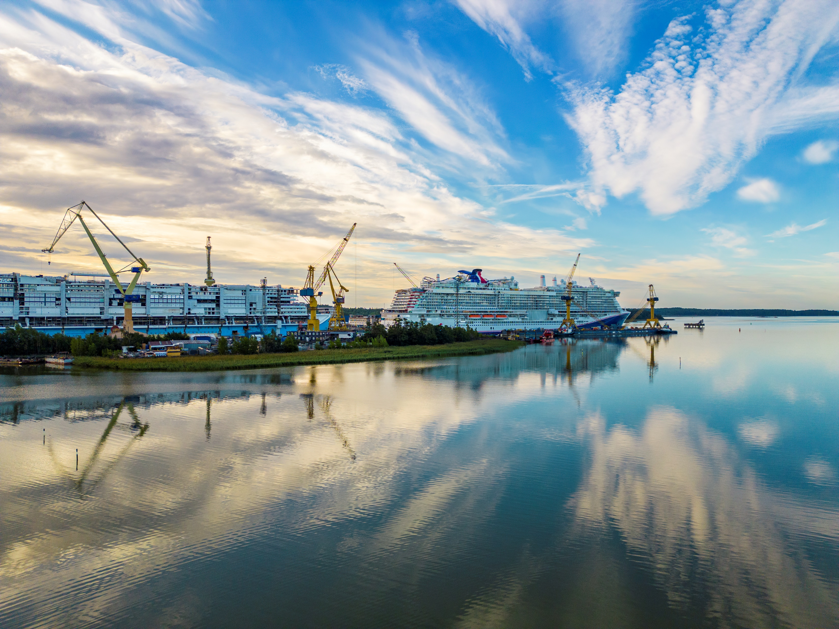
TURUN KAUPUNKISEUDUN VÄESTÖENNUSTE 2040

Slide 2
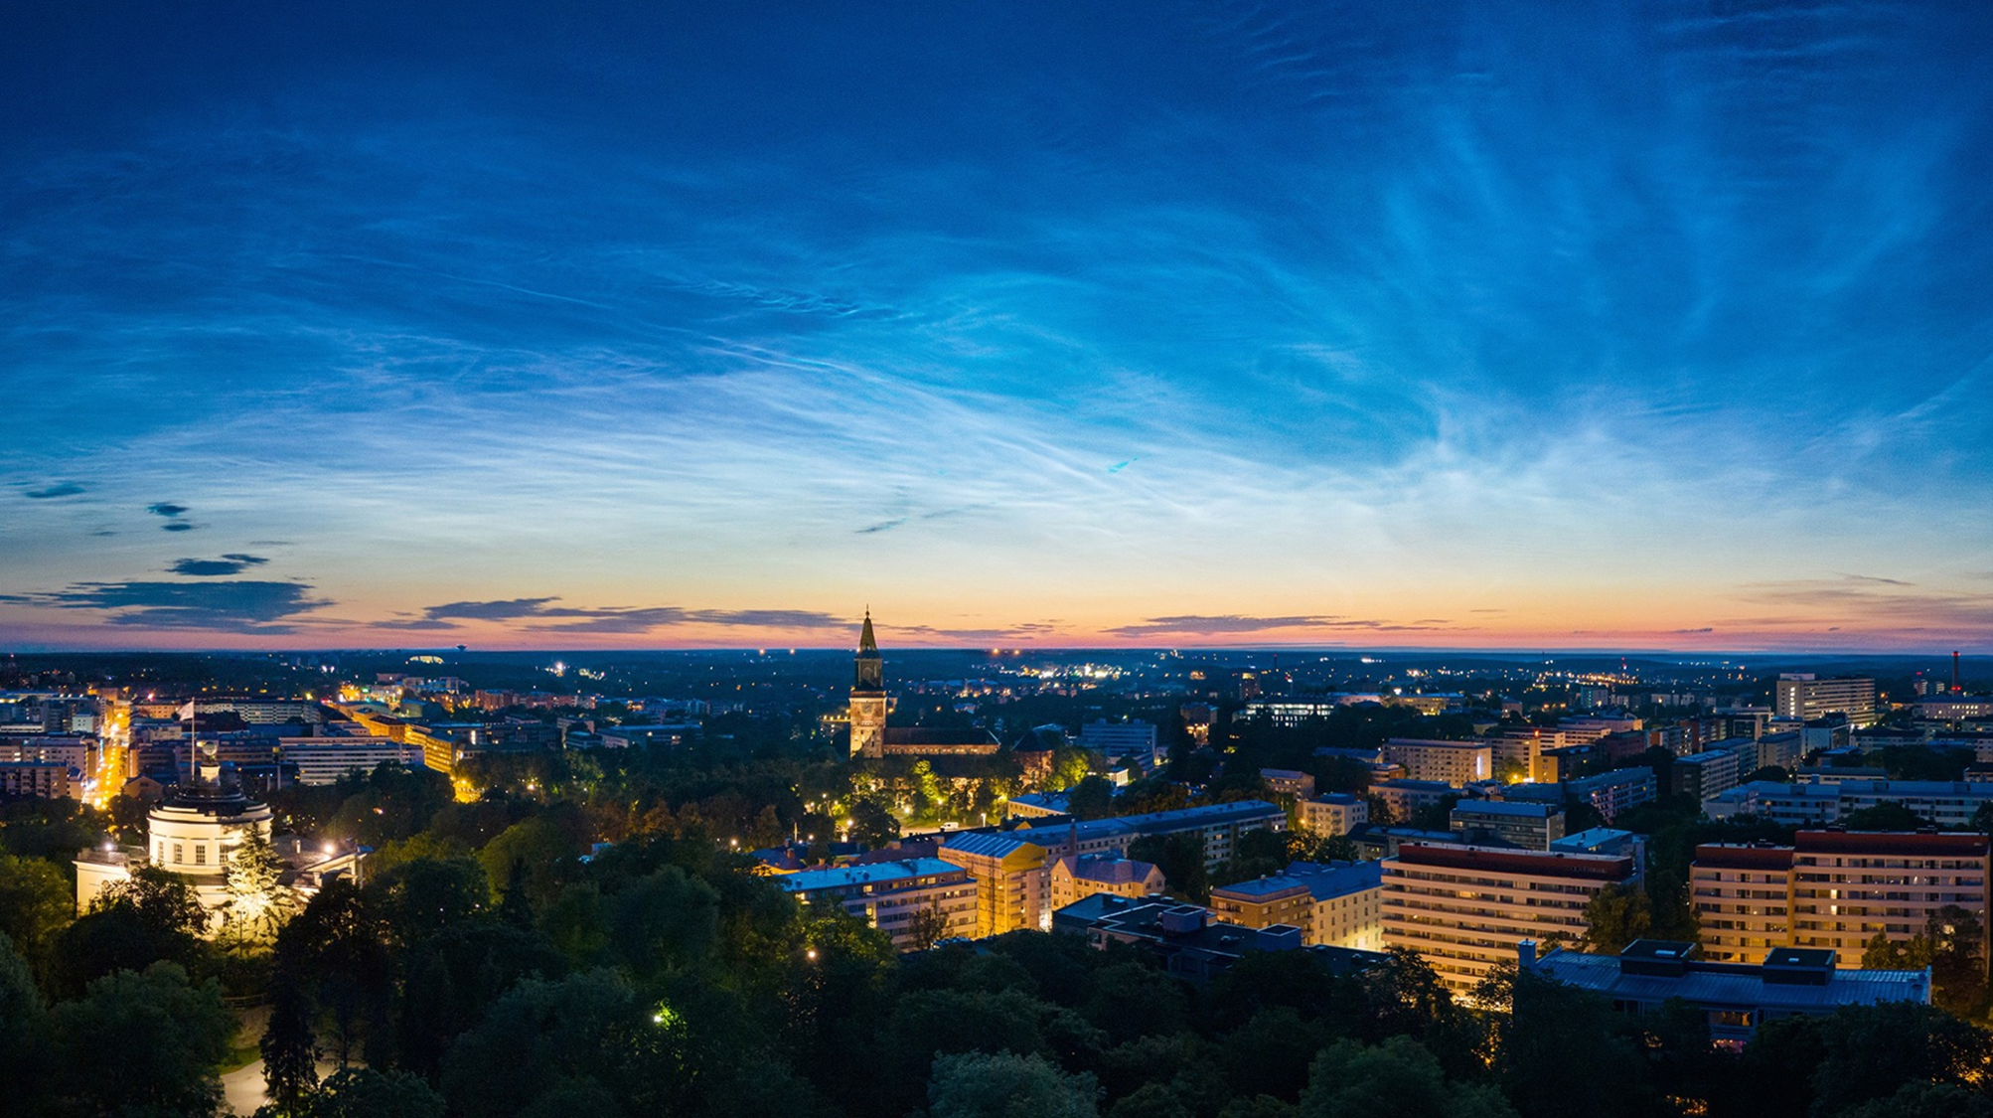
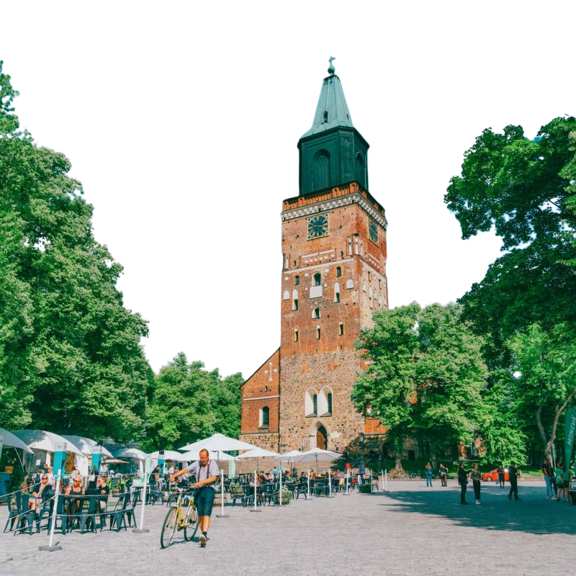




Me…
310 000
Asukasta
+24 400
Yritystä
51 000
Opiskelijaa
144 000
Työpaikkaa

Slide 3




Turun seutu on päässyt hyvälle kasvu-uralle viiden viime vuoden aikana
Lisää asukkaita
Lisää työpaikkoja
+16 432
+6 100
Lisää yrityksiä
Lisää korkeakoulu-opiskelijoita
Lisää yöpymisiä (Turku)
+4 700
+2 745
+237 000
Lähde: Tilastokeskus, väestö; työssäkäynti; aloittaneet ja lopettaneet yritykset; väestön koulutusrakenne; majoitus- ja yöpymistilastot

Slide 4
JATKUVAA KASVUA VUODESTA 1973 LÄHTIEN!
+5 140
+4 519
Graafissa Turun ydinkaupunkiseudun kunnat: Turku, Kaarina, Lieto, Raisio, Naantali ja Rusko
Turun kaupunkiseudun väestö on kas-vanut yhteensä noin 97 500 henkilöl-lä vuosina 1973-2023 eli keskimäärin 1 913 henkilöä vuodessa
Turun kaupunkiseudun väestönlisäys oli vuonna 2023 suurempi kuin kertaakaan ajanjakson aikana!
Kaupunkiseudun väestönlisäys ennak-kotietojen mukaan 4 519 henkilöä tammi-lokakuussa 2024
Keskimäärin 1 913 hlöä/v
Lähde: Tilastokeskus, väestö; muuttoliike;

Slide 5

POSITIIVINEN JA MAHDOLLISTAVA LÄHTÖKOHTA
Turun kaupunkiseudun kaikkien kuntien toteutunut väestönkehitys on ollut positiivinen lyhyellä ja keski-pitkällä aikavälillä
Turun kaupunkiseudun kaikkien kuntien väestönke-hitys jatkuisi ennusteen mukaan positiivisena kai-kissa väestöskenaariossa vuosina 2024-2040
Turun kaupunkiseudun kunnat kasvaisivat yhteensä 55 000 – 78 000 henkilöä väestöskenaariosta riippu-en vuoteen 2040 mennessä. Turun kaupunkiseudulla asuisi yhteensä noin 366 000 – 389 000 asukasta vuonna 2040

Slide 6

TÄRKEÄÄ HUOMIOITAVAA!
Väestöennuste on laskelma toteutuneesta väestönkehityksestä ja sen osatekijöistä tehdyistä olettamista, joiden oletetaan pysyvän vakioina koko ennustekauden ajan. Ennustetta ei pidä tulkita toteu-mana eikä se pidä sisällään tavoitteellisuutta ennusteeseen sisälty-vää rakentamisen arviota lukuun ottamatta.
Väestöennusteen laatimisen kannalta suurimmat epävarmuudet liittyvät maahanmuuton määrään ja syntyvyyteen: maahanmuutto on ollut viimeisen kolmen vuoden aikana ennätyksellisen korkealla tasolla ja syntyvyys taas ennätyksellisen alhaisella tasolla.
Väestöennusteen perusura on tehty varovaisuusperiaatetta nou-dattaen ja kahden viime vuoden kovan maahanmuuton kasvua on taitettu vuosien 2022-2023 osalta luopumalla viimeisten toteuma-vuosien liukuvasta painotuksesta. Lisäksi kuntien välisessä netto-muutossa ei ole huomioitu koronavuosien poikkeuksellista kehitystä vuosina 2020-2021 lukuun ottamatta Raision kaupunkia.

Slide 7
TURUN KAUPUNKISEU-DUN VÄESTÖENNUSTEEN PERUSURA JA SKENAA-RIOT 2023-2040
Turun kaupunkiseudun väestö kasvaisi perus-uralla ja molemmissa skenaariossa koko ajan-jakson ajan. Seudulla asuisi yhteensä 366 000 – 389 000 henkilöä vuonna 2040
Perusuran skenaariossa kaupunkiseudun väkiluku kasvaisi 55 200 henkilöllä (+17,8 %) vuoteen 2040 mennessä
Syntyvyysskenaariossa kaupunkiseudun väkiluku kasvaisi 56 300 henkilöllä (+18,1 %) vuoteen 2040 mennessä
Maahanmuuttoskenaariossa kaupunkiseu-dun väkiluku kasvaisi 78 100 henkilöllä (+25,1 %) vuoteen 2040 mennessä
Lähde: Tilastokeskuksen aineistot; Turun kaupunkiseudun seutuennuste 2024-2040; Popula AI

Slide 8
TURUN KAUPUNKISEU-DUN VÄESTÖNKEHITYS IKÄRYHMITTÄIN VUO-SINA 2024-2040
Viereisessä graafissa on tarkasteltu Turun kaupunkiseudun väestönkehitystä ikäryh-mittäin perusuralla ja maahanmuutto-skenaariolla vuosina 2024-2040
Turun kaupunkiseudun väestö kasvaisi perusuralla kaikissa muissa ikäryhmissä paitsi 7-24-vuotiaissa: väestö kasvaisi määrällisesti eniten 35-64-vuotiaissa ja yli 75-vuotiaissa.
Turun kaupunkiseudun väestö kasvaisi maahanmuuttoskenaariossa kaikissa ikäryhmissä: väestö kasvaisi määrällisesti eniten 35-64-vuotiaissa
Lähde: Tilastokeskuksen aineistot; Turun kaupunkiseudun seutuennuste 2024-2040; Popula AI

Slide 9
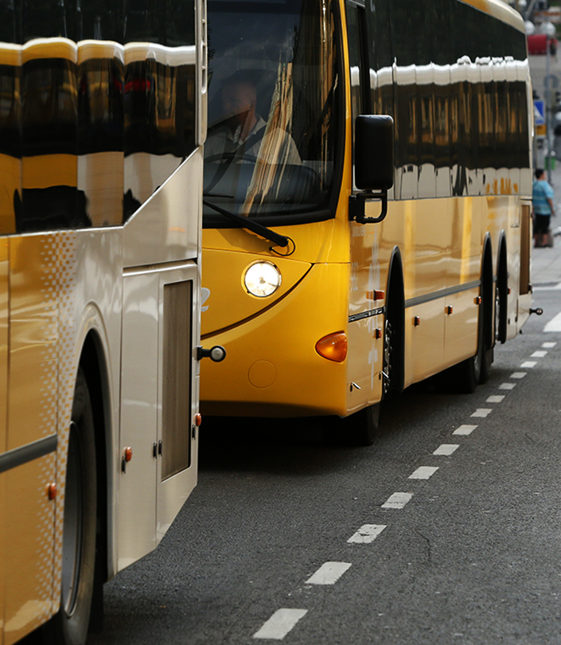
PERSPEKTIIVIÄ ENNUSTEEN LUKUIHIN!
VÄESTÖENNUSTEEN PERUSURA: Turun kaupunkiseudun väestönlisäys olisi perusuran ennusteen mukaan 55 200 asukasta vuoteen 2040 mennessä eli keskimäärin 256 hen-kilöä kuukaudessa. Se merkitsisi yhteensä 690 täynnä olevaa Föli-bussillista vuoteen 2040 mennessä eli keski-määrin hieman yli kolmea bussillista lisää väestöä joka kuukausi.
MAAHANMUUTTOSKENAARIO: Turun kaupunkiseudun väestönlisäys olisi maahanmuuttoskenaarion mukaan 78 000 asukasta vuoteen 2040 mennessä eli keskimäärin 361 henki-löä kuukaudessa. Se merkitsisi yhteensä 975 täynnä olevaa Föli-bussia vuoteen 2040 mennessä eli keskimäärin 4,5 bussillista lisää väestöä joka kuukausi. Jos kaikki bussit oli-sivat peräkkäin, busseista tulisi noin 12,7 kilometrin yhtä-pituinen jono.

Slide 10
TÄRKEINTÄ LISÄTÄ YMMÄRRYSTÄ, KEITÄ FÖLI-BUSSEISSA ISTUU ELI MIHIN JA KEIHIN SEUDUN VÄESTÖNLI-SÄYS PERUSTUU JA MITÄ SE EDELLYTTÄÄ JATKOSSA!

Slide 11
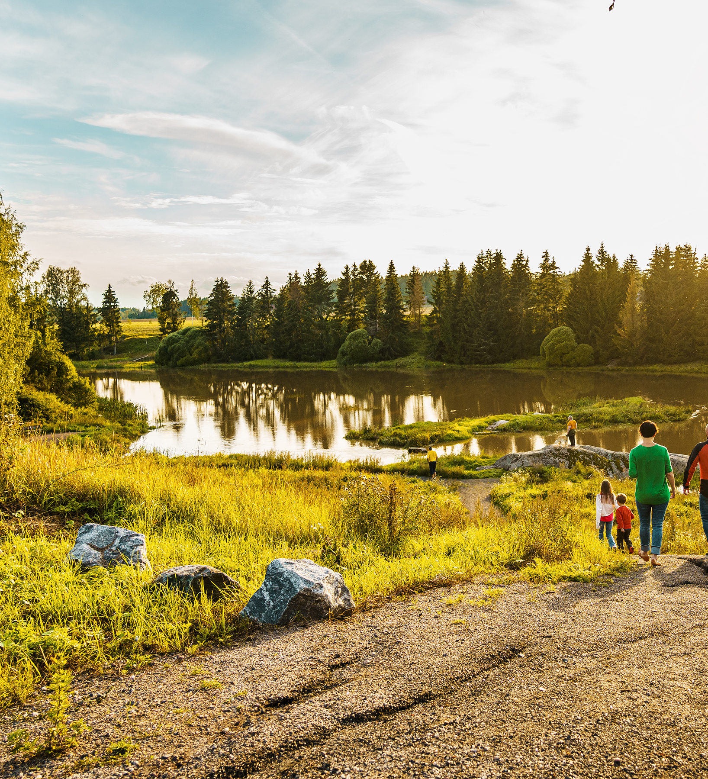
SUMMA SUMMARUM
Turun kaupunkiseudulla asuu noin 310 000 asukasta vuoden 2023 lopussa. Väestöennusteen ja –skenaarioiden mukaan kaupunkiseudulla asuisi 366 000 – 389 000 henkilöä vuonna 2040
Turun kaupunkiseudun kaikki kunnat kasvaisivat kaikissa skenaarioissa vuosien 2024-2040 välisenä aikana.
Turun kaupunkiseutu kasvaisi perusuran maltillisessa skenaa-riossa noin 55 200 henkilöä (17,8 %), syntyvyysskenaariossa noin 56 300 henkilöä (18,1 %) ja maahanmuuttoskenaarios-sa yhteensä noin 78 100 henkilöä (25,1 %)
Turun kaupunkiseudun väestö kasvaisi perusuran ennus-teessa kaikissa muissa ikäryhmissä paitsi 7-14-vuotiaissa koululaisissa ja 15-24-vuotiaissa nuorissa. Suurin määrälli-nen kasvu kohdistuisi 35-64-vuotiaaseen aikuisväestöön
Turun kaupunkiseudun väestö kasvaisi maahanmuutto-skenaariossa kaikissa ikäryhmissä vuosina 2024-2040. Suurin väestökasvu kohdistuisi ikäryhmittäin tarkasteltuna myös 35-64-vuotiaisiin.

Slide 12

KAUPUNKISEUDUN KOLME KRIITTISTÄ HAASTETTA, JOSSA PITÄÄ ONNISTUA
Kasvun tukemiseen ja mahdollistamiseen liittyvät kysymykset, jossa keskeistä seudun kehittäminen asuin-, sijainti-, yritys- innovaatio-, opiskelu- ja tapahtumaympäristönä
Kasvun hallintaan liittyvät kysymykset, jossa keskeistä maankäyttöön, asumiseen, liikenteeseen ja liikkumiseen, kansainvälistymiseen sekä segre-gaation lieventämiseen liittyvät ratkaisut
Tulevaan kasvuun varautumiseen liittyvät kysy-mykset, jossa keskeistä yhteiskehittämiseen ja edunajamiseen liittyvät kysymykset

